Slide 1
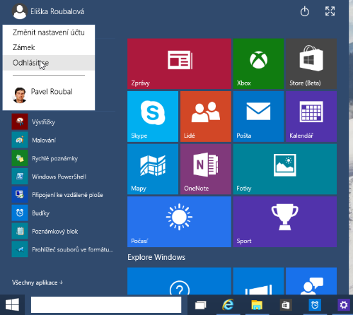
Lekce 1.4:
Operační systém: význam, přehled
Ing. Pavel Roubal
Kapitola 1: Fungování počítače, programy a dokumenty, význam operačního systému.
K této prezentaci jsou k dispozici cvičení. Pracovní sešit pro žáky objednávejte na webu:
www.opocitacich.cz
Pro pohodlné promítnutí prezentace v prohlížeči webu klepněte vpravo nahoře na Spustit prezentaci
a pak již pouze klepejte myší nebo mezerníkem…

Slide 2
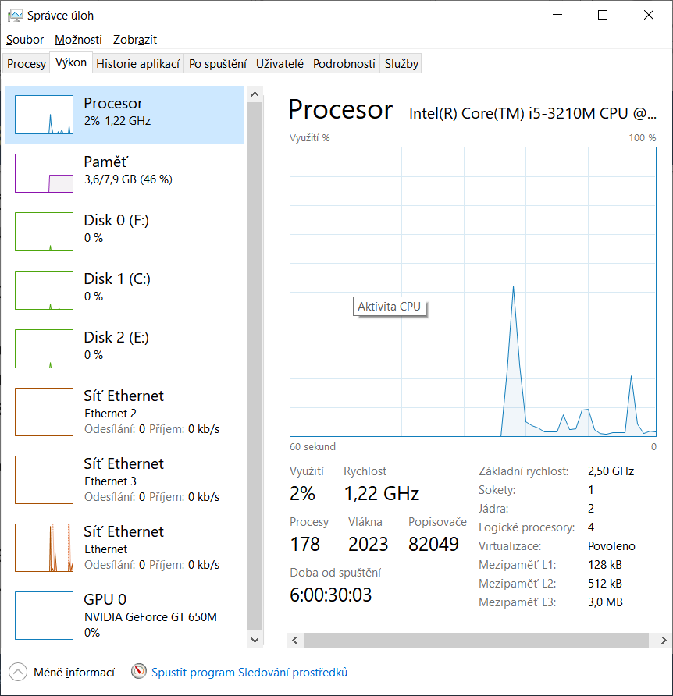
Operační systém – základní software
Počítač (jeho hardware) je hromada součástek. Po zapnutí by jen „pípnul“ a dál by nedělal nic, pokud by na jeho disku nebyl připraven operační systém.
Operační systém oživuje počítač. Řídí procesor a přiděluje programům operační paměť, zapisuje data na disk, čte vstupy z klávesnice a zobrazuje výstupy monitoru…
Na počítači můžeme pracovat díky operačnímu systému, jinak by sloužil pouze jako ozdoba stolu. Samotný hardware bez software nic nedělá.

Slide 3
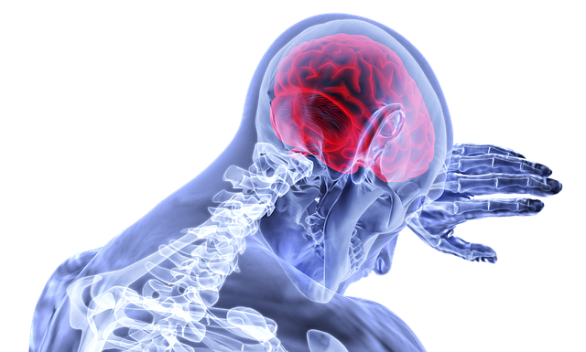
Operační systém – analogie (podobnost)
Můžeme si představit, že naše tělo také obsahuje „operační systém“, který řídí naše orgány.
Pokud chceme vzít do ruky tužku, myslíme na to, co a jak děláme?
Ne, „operační systém“ v našem těle zařídí koordinaci desítek svalů tak, abychom přesně uchopili tužku do ruky.
Podobně například při ukládání dat zajistí operační systém počítače jejich zapsání z operační paměti na disk, vytvoření názvu a cesty k souboru atd.

Slide 4
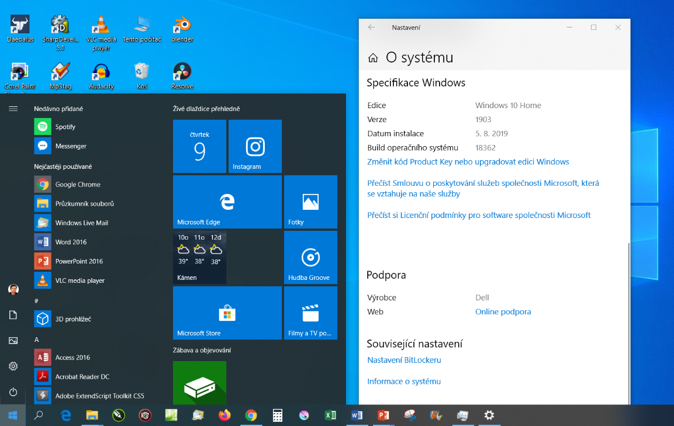
Operační systém Microsoft Windows 10
Většinu běžných počítačů v naší části světa dnes oživují systémy americké firmy Microsoft (dále MS).
Nejčastěji je to operační systém Microsoft Windows 10.
Nejspíše oživuje i počítač, na kterém si právě prohlížíte tuto prezentaci.
Mezi verzemi MS Windows 10 Home a Professional není z hlediska běžného uživatele žádný rozdíl, verze Home je určena do domácností a verzi Professional využívají firmy.

Slide 5
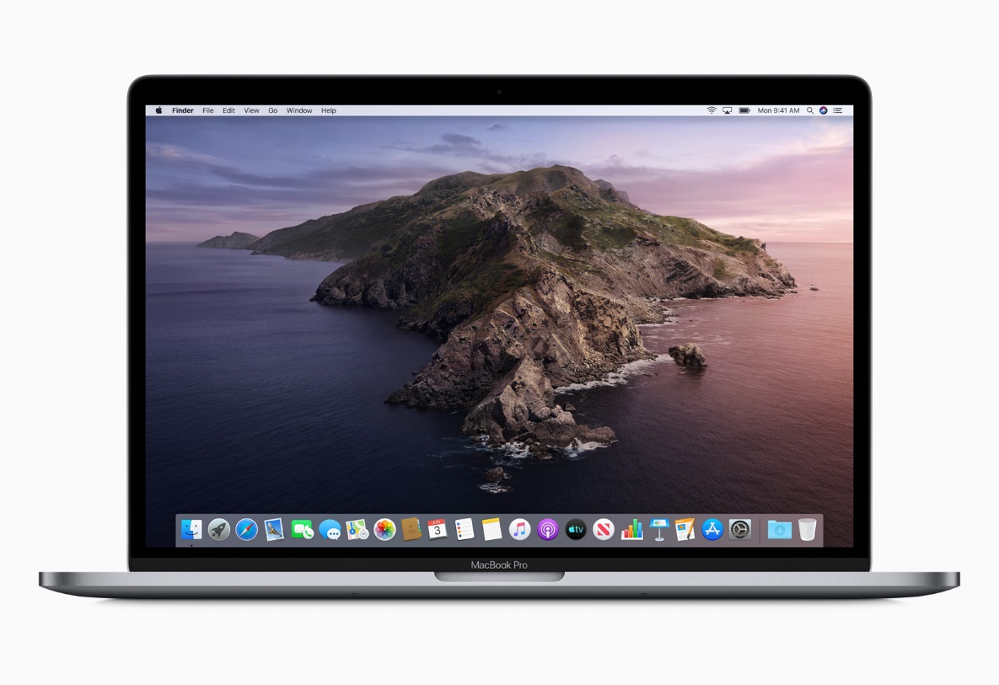
Operační systém macOS
Na počítačích Apple se používá operační systém macOS.
Firma Apple tedy vyrábí jak hardware (počítače), tak jeho základní software (operační systém).

Slide 6
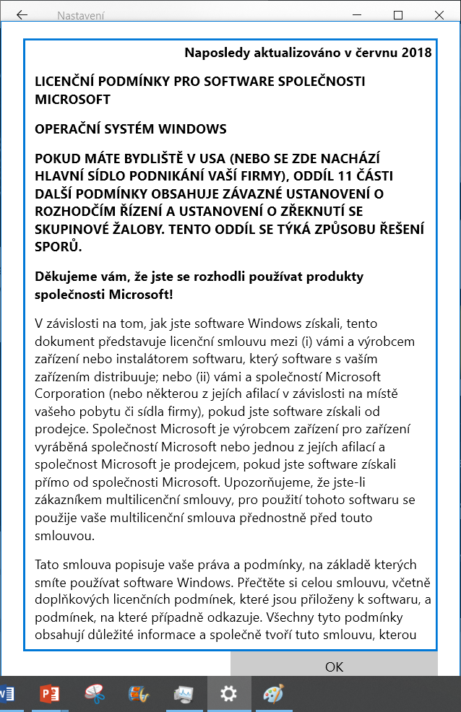
Jak získáme operační systém?
Oba systémy, Microsoft Windows 10 nebo Apple macOS kupujeme většinou s novým počítačem.
Licence na použití operačního systému tedy bývá součástí nabídky a ceny počítače.
Počítač jinak nic nedělá, nějaký OS tedy mít musí.
Můžeme získat nějaký OS také zdarma?

Slide 7
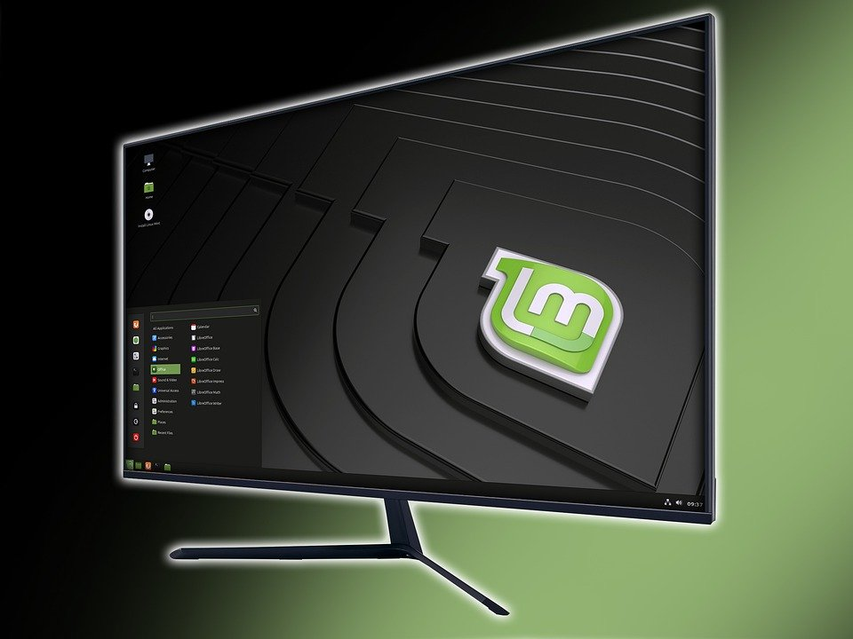
Operační systémy – Linux
Linux je zdarma šířený systém, který vytváří komunita programátorů.
Pracují na něm tisíce lidí po celém světě.
I když o něm možná nevíte, je to nejrozšířenější systém na světě a možná ho máte ve své kapse.
Začal ho vytvářet v roce 1991 finský student Linus Torvalds a dal ho k dispozici všem lidem k užívání i k měnění (vylepšování).

Slide 8
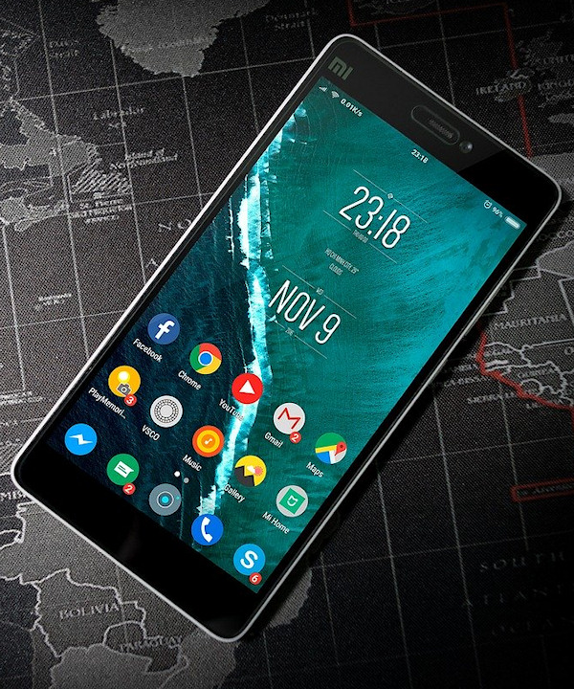
Android
Linux, systém zdarma dostupný pro každého, je dnes opravdu s přehledem nejvíce používaným systémem na celém světě.
Ne však ve své variantě pro osobní počítače.
Linux použila firma Google, když chtěla vytvořit nový operační systém pro chytré telefony a tablety (což jsou vlastně plnohodnotné počítače).
Doplnila grafiku, hezká tlačítka + své programy a vznikl operační systém pro mobily.
Android = linuxové jádro + grafická nadstavba a programy od firmy Google.

Slide 9
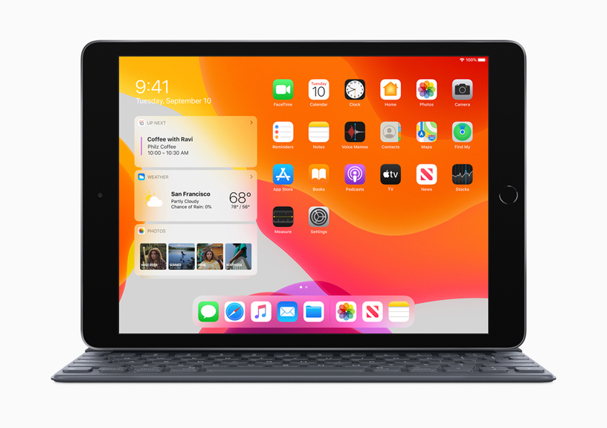
Apple iOS
Apple iOS je operační systém, který na svých tabletech iPad a mobilních telefonech iPhone používá firma Apple.
Je součástí dodávky tabletu či telefonu a nedá se koupit zvlášť ani instalovat na jiná zařízení, než jsou výrobky firmy Apple.

Slide 10
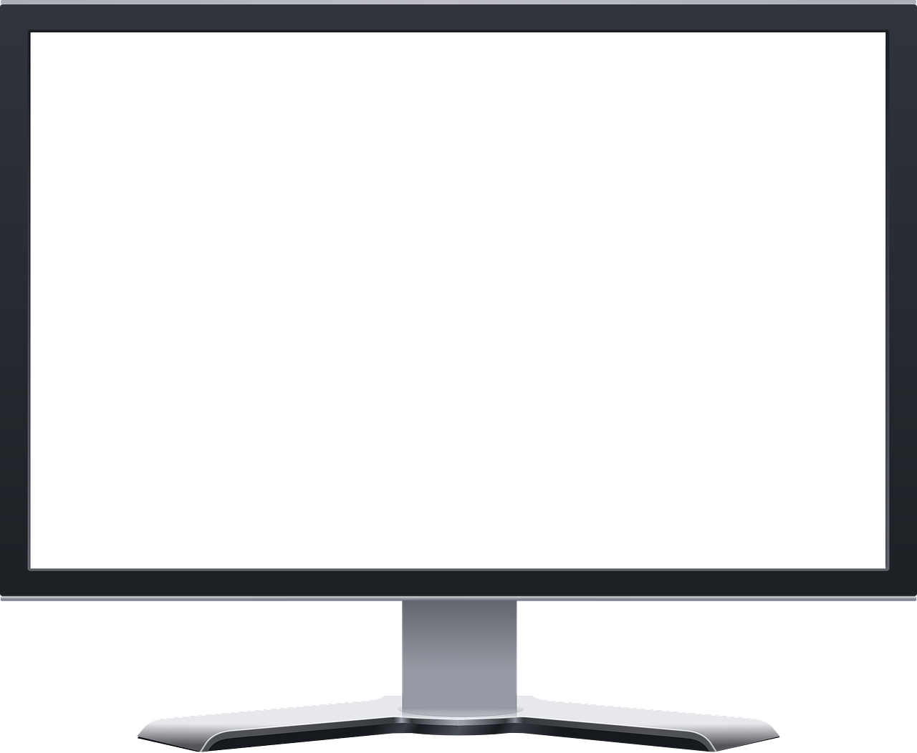
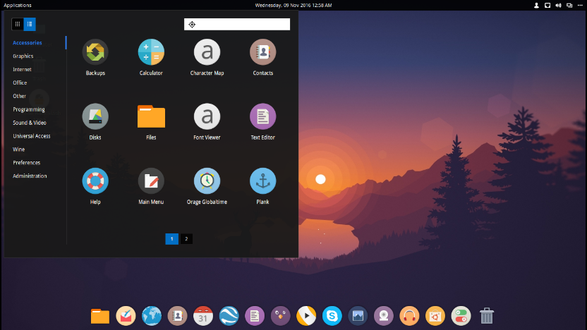
Ovládání počítače = ovládání jeho operačního systému
Z funkce OS je zřejmý i jeho zásadní význam pro naši práci s počítačem.
Ovládání počítače je poměrně jednoduché – stačí najít jeho vypínač a stisknout ho ☺.
Vše ostatní je už ovládání operačního systému, který počítač oživuje.
Stabilita, bezpečnost, produktivita „práce s počítačem“, to vše se odvíjí od kvality jeho operačního systému.

Slide 11
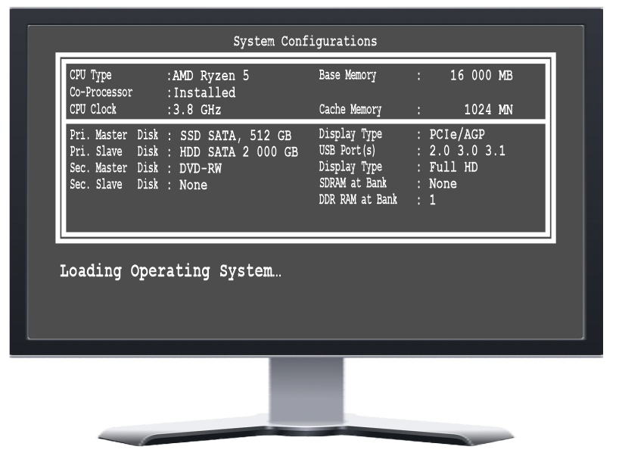
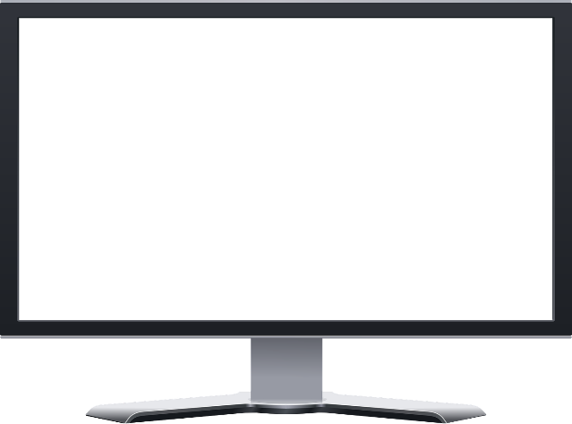
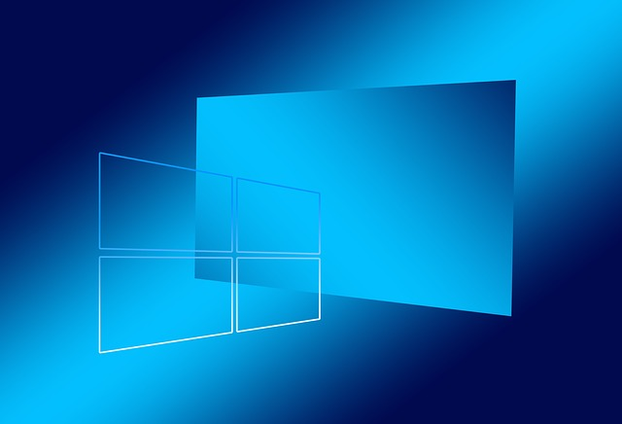
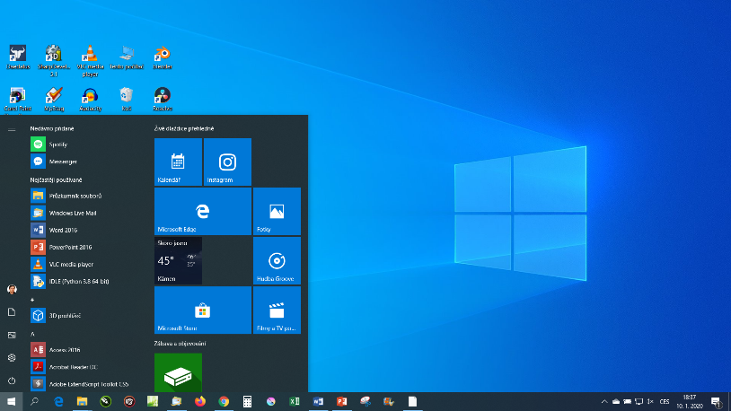
Co dělá počítač po zapnutí?
Ovládací program základní desky zkontroluje hardware, tj. zjistí, zda procesor, paměť, disky a další díly správně fungují.
Ovládací program základní desky najde na startovním pevném disku operační systém a spustí ho (zavede do operační paměti).
Operační systém převezme řízení počítače.
Většinou zobrazí přihlášení uživatele do systému nebo rovnou pracovní plochu systému.

Slide 12
Jaký operační systém se budeme učit a proč?
Systém Microsoft Windows 10.
Proč?
V tuto dobu je to v Evropě a tedy i v ČR na stolních počítačích (desktopech) a na noteboocích nejpoužívanější operační systém.
Většina z vás se s ním setkává doma, ve škole a časem ho nejspíše bude používat i v zaměstnání.

Slide 13
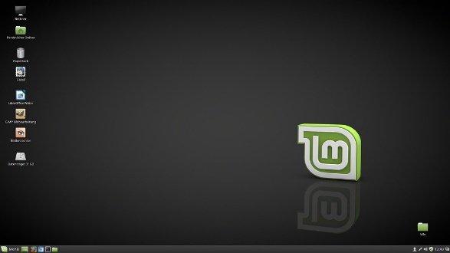
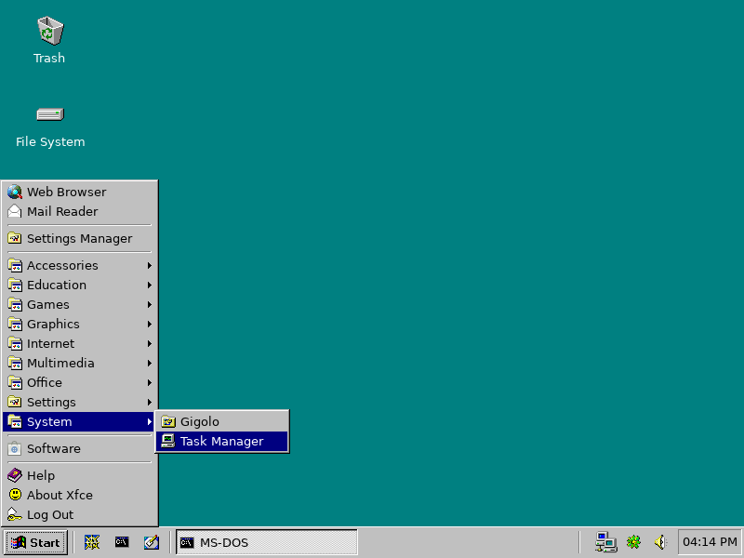
Proč jsou si běžné operační systémy velmi podobné?
Protože všechny vycházejí ze stejného principu práce počítače (viz minulé lekce).
Ovládání s okny, hlavním panelem, nabídkou Start apod. zavedla firma Microsoft ve verzi MS Windows 95 již v roce 1995.
Osvědčilo se, ujalo a jiná uspořádání pracovní plochy se zatím neprosadila.

Slide 14
Zdroje
ROUBAL, Pavel. Informatika a výpočetní technika pro střední školy: [kompletní látka pro nižší a vyšší úroveň státní maturity]. 2. vydání. Brno: Computer Press, 2019. Česká škola (Computer Press). ISBN 978-80-251-4951-5.
ROUBAL, Pavel. Počítač pro učitele. Brno: Computer Press, 2009. ISBN 978-80-251-2226-6.
IBM Image Gallery. [online]. [cit. 2020-04-25]. Dostupný z URL: < https://newsroom.ibm.com/image-gallery>.
EIZO product images. [online]. [cit. 2020-04-05]. Dostupný z URL: < https://www.eizoglobal.com/press/releases/>.
Dell Media Library. [online]. [cit. 2020-04-05]. Dostupný z URL: < https://corporate.delltechnologies.com/en-us/newsroom/media-library.htm>.
Kingston Press Releases. . [online]. [cit. 2016-02-11]. Dostupný z URL: < https://www.kingston.com/en/company/press>.
Intel Press Room [online]. [cit. 2016-01-25]. Dostupný z URL: < https://www.intel.com/Pressroom/ >.
OpenPhoto Gallery. [online]. [cit. 2009-04-05]. Dostupný z URL: < http://openphoto.net/gallery/index.html >.
Pixabay.com. [online]. [cit. 2020-04-05]. Dostupný z URL: < https://pixabay.com/>.
Apple Newsroom [online]. [cit. 2020-01-09]. Dostupný z URL https://www.apple.com/cz/newsroom/

Slide 15
Konec lekce
© Ing. Pavel Roubal 2020.
Tento dokument podléhá autorskému zákonu.
Proto prosím, abyste ho nešířili a používali ho pouze pro účely výuky ve spojení s pracovním sešitem.
www.opocitacich.cz

